Slide 1
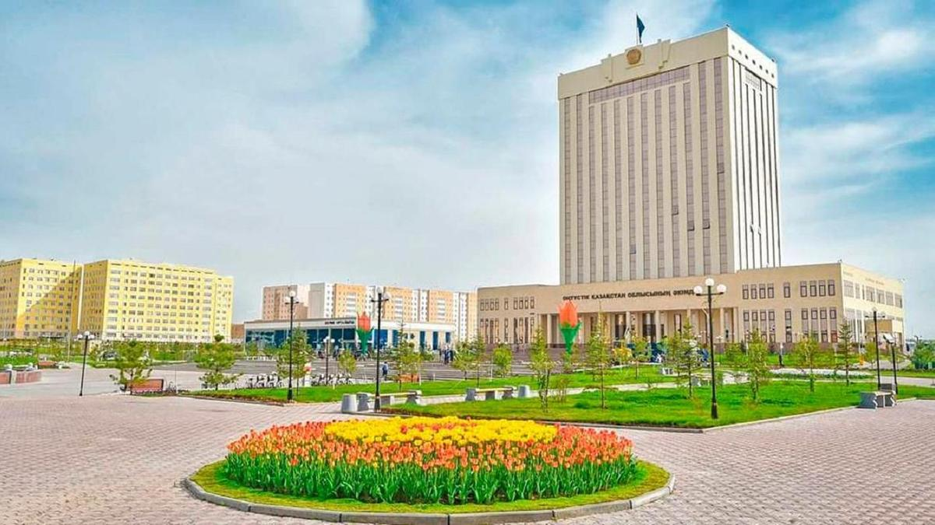

Шымкент қаласының қаржы басқармасы
01.08.2026 ЖЫЛҒА ШЫМКЕНТ ҚАЛАСЫ
БЮДЖЕТІНІҢ АТҚАРЫЛУЫ
АЗАМАТТЫҚ БЮДЖЕТ
Шымкент, 2026 жыл

Slide 2


01.08.2026 жылға
бюджетінің құрылымы
млн.теңге
Түсімдер
Шығыстар
Жоспар – 454 518
Нақты – 427 777
Ауытқу – (-) 26 740
Жоспар – 454 518
Нақты – 424 591
Ауытқу – (-) 29 926
Орындалу
Орындалу
94,1%
93,4%
1

Slide 3
01.08.2026 жылға
өзіндік кірістің орындалуы
Салықтық түсімдер
жоспар – 295 844 млн.тг,
нақты – 265 605 млн.тг
(-)30 239 млн.тг
Салықтық емес түсімдер
жоспар – 11 988 млн.тг,
нақты – 12 000 млн.тг
(+) 12 млн.тг
Негізгі капиталды сатудан түсімдер
жоспар – 13 969 млн.тг,
нақты – 15 947 млн.тг
(+)1 978 млн.тг
Арнаулы түсімдер
жоспар – 911 млн.тг,
нақты – 666 млн.тг
(-)245 млн.тг
89%
100%
114%
73,1%
Табыс салығы – (-) 13 713 млн.тг
Әлеуметтік салық – 377 млн.тг
Меншікке салынатын – 827 млн.тг
Акциз – (-) 18 750 млн.тг
Алымдар – 210 млн.тг
Мемлекеттік баж – 316 млн.тг
Мемлекеттік меншіктен
түсетін түсімдер – 180 млн.тг
Айыппұл, өсімпұл, санкция және
өндіріп алулар – (-) 550 млн.тг
Басқа да салықтық емес - 375 млн.тг
Азаматтарға пәтерлер сатудан
түсімдер – 1 406 млн.тг
Мемлекеттік тұрғын үй –жайларды жекешелендіру – 397 млн.тг
Жерді сату – 133 млн.тг
Материалдық емес
активтерді сату – 33 млн.тг
Қоршаған ортаға жағымсыз әсер еткеніне төлемақы – (-) 248 млн.тг
Жер қойнауын пайдаланушылардың өңірдің әлеуметтік экономикалық дамуына – 3 млн.тг
2024 - 2026 жылдарға өзіндік кірістің серпіні
+38 098
+26 813
229 866
+16%
267 964
+10%
294 777
01.08.2024 жыл
01.08.2025 жыл
01.08.2026 жыл
1

Slide 4
01.08.2026 жылға бюджет шығысының орындалуы
млн.теңге
АТАУЫ | 01.08.2026 жыл
 | жоспар | нақты | Ауытқу (+/-) | %
Шығыстар, барлығы: | 454 518,2 | 424 592 | 29 926,2 | 93,4
Жалпы сипаттағы мемлекеттiк көрсетілетін қызметтер | 5 098,4 | 4 967,4 | 131 | 97,4
Қорғаныс | 2 535,8 | 2345,5 | 190,3 | 92,5
Қоғамдық тәртіп, қауіпсіздік, құқықтық, сот, қылмыстық-атқару қызметі | 15 168,2 | 13 332,2 | 1 836 | 87,9
Бiлiм беру | 199 778,3 | 196 829,5 | 2 948,7 | 98,5
Денсаулық сақтау | 7 127,9 | 7 120,4 | 7,5 | 99,9
Әлеуметтiк көмек және әлеуметтiк қамсыздандыру | 23 364,9 | 22 939,2 | 425,7 | 98,2
Тұрғын үй-коммуналдық шаруашылық | 67 976,6 | 55 239,4 | 12 737,2 | 81,3
Мәдениет, спорт, туризм және ақпараттық кеңістiк | 17 266,6 | 16 022,2 | 1 244,4 | 92,8
Отын – энергетика кешені және жер қойнауын пайдалану | 300,0 | 93,1 | 206,9 | 31,0
Ауыл, су, орман, балық шаруашылығы, ерекше қорғалатын табиғи аумақтар, жер қатынастары | 8 021,1 | 7 951,6 | 69,5 | 99,1
Өнеркәсіп, сәулет, қала құрылысы және құрылыс қызметі | 5 311,0 | 5 300,8 | 10,2 | 99,8
Көлiк және коммуникация | 62 810,2 | 57 707,6 | 5 102,6 | 91,9
Басқалар | 17 966,1 | 12 950,0 | 5 016,1 | 72,1
Борышқа қызмет көрсету | 2 167,6 | 2 167,6 | 0 | 100
Пайдаланылмаған трансферттерді қайтару | 417,2 | 417,2 | 0 | 100
Қарыздарды өтеу | 19 208,2 | 19 208,2 | 0 | 100
2024 - 2026 жылдарға бюджет шығысының серпіні
+74 851
435 643
-11 051
360 792
+20%
-7,4%
424 592
01.08.2024 жыл
01.08.2025 жыл
01.08.2026 жыл
9

Slide 5





ӘЛЕУМЕТТІК САЛА – 242 911 млн.теңге
ЖАЛПЫ ШЫҒЫННАН
ҮЛЕСІ - 57%
ӘЛЕУМЕТТІК КӨМЕК ЖӘНЕ ӘЛЕУМЕТТІК ҚАМСЫЗДАНДЫРУ – 22 939 млн.теңге
  9 080 млн. теңге - әлеуметтік қамсыздандыру
  12 834 млн. теңге - әлеуметтік көмек
  1 025 млн. теңге - әлеуметтік көмек және әлеуметтік қамтамасыз ету салаларындағы өзге де қызметтер
ДЕНСАУЛЫҚ САҚТАУ – 7 120 млн.теңге
  3 647 млн. теңге - халықтың денсаулығын қорғау
  1 298 млн.теңге - мамандандырылған медициналық көмек
  312 млн.теңге - емханалар
  1 863 млн. теңге - денсаулық сақтау саласындағы өзге де қызметтер
  БІЛІМ БЕРУ – 196 829 млн.теңге
  137 994 млн. теңге - бастауыш, негізгі орта, жалпы орта білім беру
  35 828 млн. теңге - мектепке дейiнгi тәрбие және оқыту
  19 286 млн. теңге -техникалық, кәсіби, орта білімнен кейінгі білім беру
  3 722 млн. теңге - бiлiм беру саласындағы өзге де қызметтер
МӘДЕНИЕТ, СПОРТ, ТУРИЗМ ЖӘНЕ АҚПАРАТТЫҚ КЕҢІСТІК – 16 022 млн.теңге
  6 927 млн. теңге - мәдениет саласындағы қызмет
  6 140 млн. теңге - спорт
  2 238 млн. теңге - ақпараттық кеңістік
  281 млн. теңге - туризм
  436 млн.теңге – басқа да қызметтер
10

Slide 6

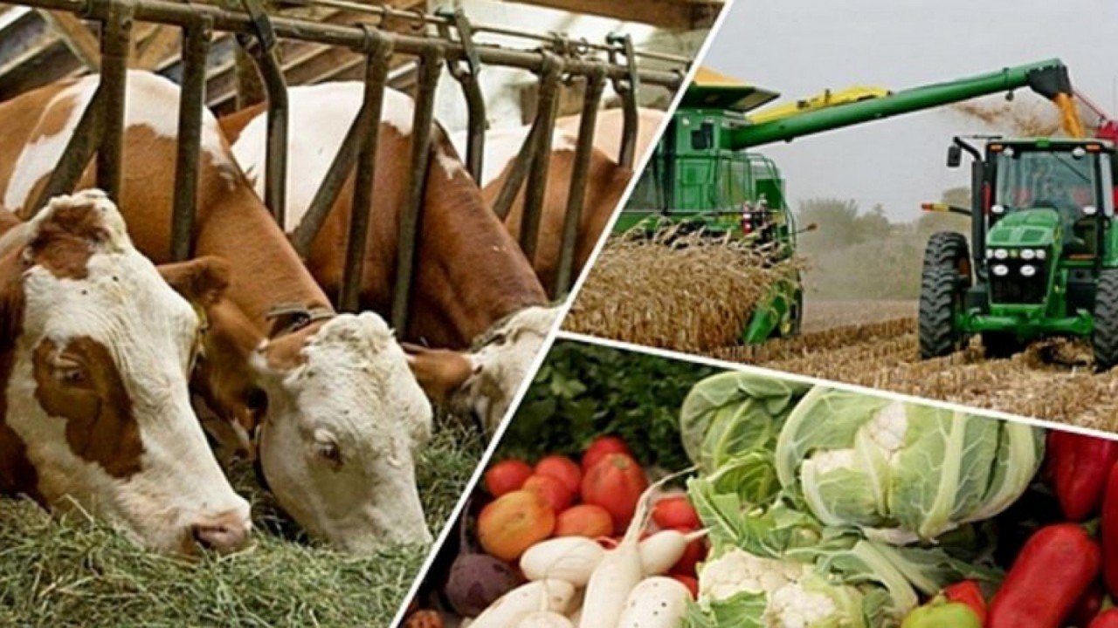
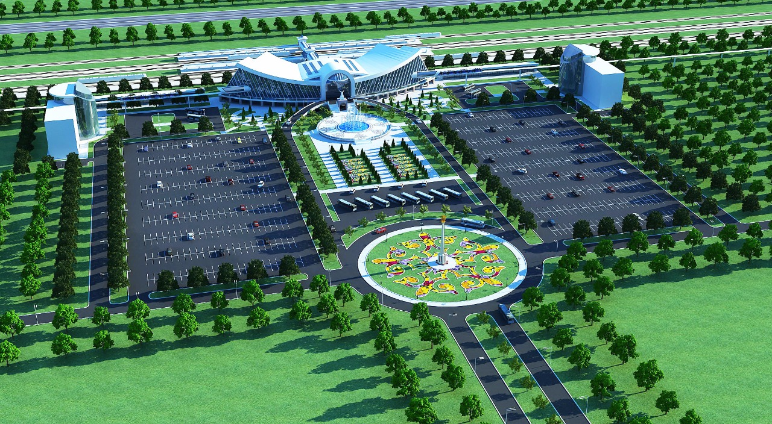


НАҚТЫ СЕКТОР – 126 291 млн.теңге
ЖАЛПЫ ШЫҒЫННАН
ҮЛЕСІ – 30%
ТҰРҒЫН ҮЙ-КОММУНАЛДЫҚ ШАРУАШЫЛЫҚ – 55 239 млн.теңге
  31 267 млн. теңге - тұрғын үй шаруашылығы
  5 393 млн. теңге - коммуналдық шаруашылық
  18 579 млн. теңге - елді- мекендерді көркейту
АУЫЛ, СУ, ОРМАН, БАЛЫҚ ШАРУАШЫЛЫҒЫ, ЕРЕКШЕ ҚОРҒАЛАТЫН ТАБИҒИ АУМАҚТАР,
ЖЕР ҚАТЫНАСТАРЫ – 7 952 млн.теңге
  5 338 млн. теңге - ауыл шаруашылығы
  1 222 млн.теңге – су шаруашылығы
  251 млн.теңге – орман шаруашылығы және қоршаған ортаны қорғау
  1 141 млн.теңге – жер қатынастары және өзге де қызметтер
Шығыстар
ӨНЕРКӘСІП, СӘУЛЕТ, ҚАЛА ҚҰРЫЛЫСЫ ЖӘНЕ ҚҰРЫЛЫС ҚЫЗМЕТІ – 5 300 млн.теңге
  5 300 млн.теңге - сәулет, қала құрылысы және құрылыс қызметі
ОТЫН –ЭНЕРГЕТИКА КЕШЕНІ ЖӘНЕ ЖЕР ҚОЙНАУЫН ПАЙДАЛАНУ – 93 млн.теңге
  93 млн. теңге - отын- энергетика кешені және жер қойнауын пайдалану саласындағы өзге де қызметтер
КӨЛІК ЖӘНЕ КОММУНИКАЦИЯ – 57 707 млн.теңге
  27 190 млн.теңге - автомобиль көлігі
  5 177 млн.теңге – әуе көлігі
  25 340 млн. теңге - көлік және коммуникация саласындағы өзге де қызметтер
11

Slide 7

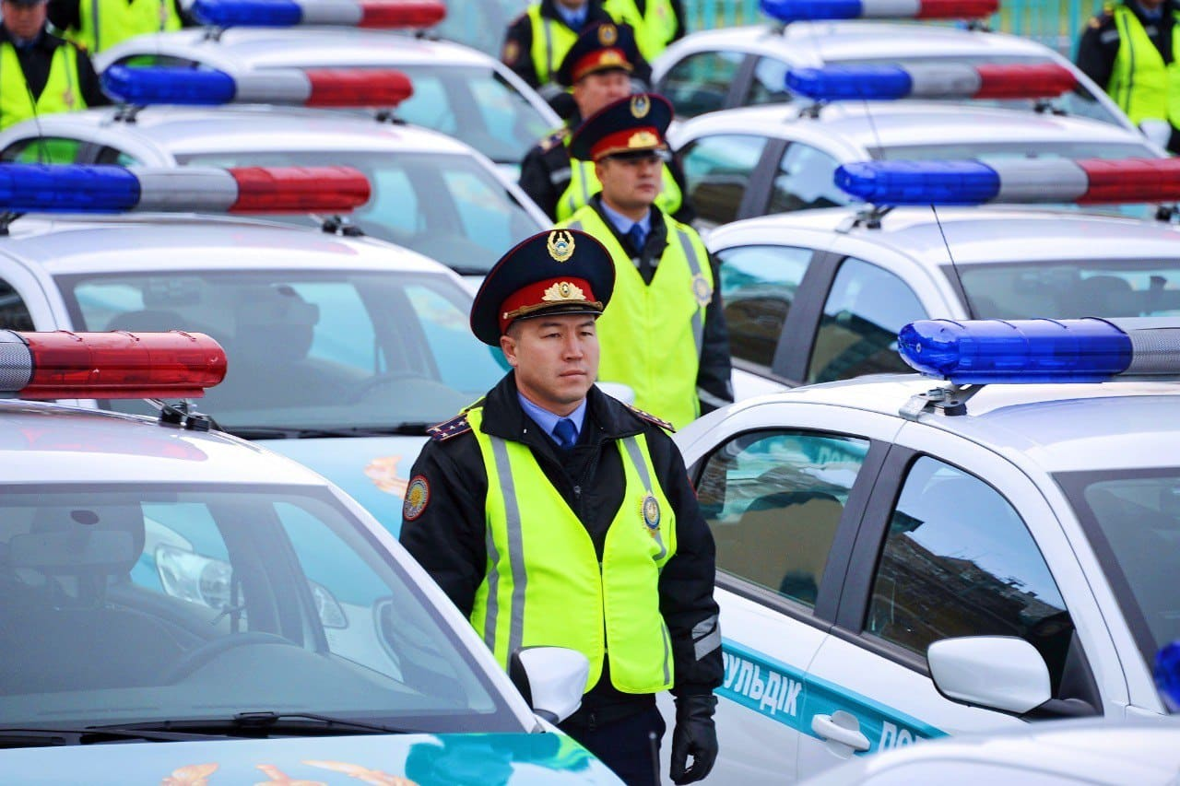
ҚОРҒАНЫС, ҚОҒАМДЫҚ ТӘРТІП
ЖӘНЕ ҚАУІПСІЗДІК – 15 677 млн.теңге
ЖАЛПЫ ШЫҒЫННАН
ҮЛЕСІ – 3,7%
ҚОРҒАНЫС – 2 345 млн.теңге
  1 168 млн. теңге - әскери мұқтаждар
  1 177 млн. теңге - төтенше жағдайлар жөніндегі жұмыстарды ұйымдастыру
ҚОҒАМДЫҚ ТӘРТІП, ҚАУІПСІЗДІК, ҚҰҚЫҚТЫҚ, СОТ, ҚЫЛМЫСТЫҚ АТҚАРУ – 13 332 млн.теңге
  10 897 млн.теңге - құқықтық қорғау қызметі
  2 435 млн.теңге – қоғамдық тәртіп және қауіпсіздік саласында өзге де қызметтер
12

Slide 8
Назарларыңызға рақмет

